Slide 1
Inzetten op: ‘gelijke gezondheid’ “De gezondheid van mensen behoort onafhankelijk te zijn van hun postcode.” Gebaseerd op ‘De rollen van de arts in 2040’
René Héman

Slide 2
"Het genot van de hoogst bereikbare standaard van gezondheid is een van de fundamentele rechten van ieder mens, zonder onderscheid van ras, godsdienst, politieke overtuiging, economische of sociale toestand".
Wereldgezondheidsorganisatie (1946)

Slide 3
Nieuwe definitie gezondheid: “Het vermogen zich aan te passen en een eigen regie te voeren, in het licht van de fysieke, emotionele en sociale uitdagingen in het leven”.
Machteld Huber

Slide 4
Artseneed
Ik zweer/beloof dat ik de geneeskunst zo goed als ik kan zal uitoefenen ten dienste van mijn medemens. Ik zal zorgen voor zieken, gezondheid bevorderen en lijden verlichten. Ik stel het belang van de patiënt voorop en eerbiedig zijn opvattingen. Ik zal aan de patiënt geen schade doen. Ik luister en zal hem goed inlichten. Ik zal geheim houden wat mij is toevertrouwd.
Ik zal de geneeskundige kennis van mijzelf en anderen bevorderen. Ik erken de grenzen van mijn mogelijkheden. Ik zal mij open en toetsbaar opstellen.
Ik ken mijn verantwoordelijkheid voor de samenleving en zal de beschikbaarheid en toegankelijkheid van de gezondheidszorg bevorderen. Ik maak geen misbruik van mijn medische kennis, ook niet onder druk. Ik zal zo het beroep van arts in ere houden.
Dat beloof ik of Zo waarlijk helpe mij God almachtig.

Slide 5
Artseneed
Ik zweer/beloof dat ik de geneeskunst zo goed als ik kan zal uitoefenen ten dienste van mijn medemens. Ik zal zorgen voor zieken, gezondheid bevorderen en lijden verlichten. Ik stel het belang van de patiënt voorop en eerbiedig zijn opvattingen. Ik zal aan de patiënt geen schade doen. Ik luister en zal hem goed inlichten. Ik zal geheim houden wat mij is toevertrouwd.
Ik zal de geneeskundige kennis van mijzelf en anderen bevorderen. Ik erken de grenzen van mijn mogelijkheden. Ik zal mij open en toetsbaar opstellen.
Ik ken mijn verantwoordelijkheid voor de samenleving en zal de beschikbaarheid en toegankelijkheid van de gezondheidszorg bevorderen. Ik maak geen misbruik van mijn medische kennis, ook niet onder druk. Ik zal zo het beroep van arts in ere houden.
Dat beloof ik of Zo waarlijk helpe mij God almachtig.
Notes:
Rol sociale geneeskunde => staan in de maatschappij; weg van spreekkamer en witte jas; Daar haal je de elementen op die de burger gezondheid maken.

Slide 6
Artseneed
Ik zweer/beloof dat ik de geneeskunst zo goed als ik kan zal uitoefenen ten dienste van mijn medemens. Ik zal zorgen voor zieken, gezondheid bevorderen en lijden verlichten. Ik stel het belang van de patiënt voorop en eerbiedig zijn opvattingen. Ik zal aan de patiënt geen schade doen. Ik luister en zal hem goed inlichten. Ik zal geheim houden wat mij is toevertrouwd.
Ik zal de geneeskundige kennis van mijzelf en anderen bevorderen. Ik erken de grenzen van mijn mogelijkheden. Ik zal mij open en toetsbaar opstellen.
Ik ken mijn verantwoordelijkheid voor de samenleving en zal de beschikbaarheid en toegankelijkheid van de gezondheidszorg bevorderen. Ik maak geen misbruik van mijn medische kennis, ook niet onder druk. Ik zal zo het beroep van arts in ere houden.
Dat beloof ik of Zo waarlijk helpe mij God almachtig.
Notes:
Rol sociale geneeskunde => staan in de maatschappij; weg van spreekkamer en witte jas; Daar haal je de elementen op die de burger gezondheid maken.

Slide 7
Gedragsregels
Als arts zet je de gezondheid en het welzijn van de patiënt voorop en breng je de patiënt geen onnodige schade toe. Dat doe je vanuit goed hulpverlenerschap.
Als arts draag je bij aan de beschikbaarheid en toegankelijkheid van de gezondheidszorg. Je behandelt iedereen in gelijke gevallen gelijk en in ongelijke gevallen ongelijk, en je discrimineert dan ook niet.
Als arts respecteer je de autonomie van de patiënt. Je nodigt de patiënt uit tot gezamenlijke besluitvorming en stelt haar of hem in staat een geïnformeerde beslissing te nemen.
Als arts ga je respectvol om met je patiënt en neem je professionele grenzen in acht. Je onthoudt je van ongewenst, grensoverschrijdend en ontwrichtend gedrag.
Als arts bewaak en bevorder je de vertrouwensrelatie met de patiënt. Je houdt geheim wat je tijdens je beroepsuitoefening te weten komt over de patiënt.
Als arts zorg je goed voor je eigen veiligheid, gezondheid en welzijn. Je zoekt hulp als dit nodig is.
Als arts verleen je goede zorg in overeenstemming met de professionele standaard, waaronder kwaliteitsstandaarden.
Als arts blijf je binnen de grenzen van je eigen kennen en kunnen. Ook onthoud je je van handelingen en uitingen die daarbuiten liggen.
Als arts neem je verantwoordelijkheid voor je handelen. Je stelt je open, leerbaar en toetsbaar op.
Als arts ga je respectvol om met je collega’s. Je adviseert, begeleidt en steunt hen en werkt met hen samen. Je onthoudt je van ongewenst, grensoverschrijdend of ontwrichtend gedrag.
Als je als arts geen gevolg kunt geven aan de hulpvraag van de patiënt vanwege je geweten, dan stel je haar of hem hiervan op de hoogte en breng je haar of hem in contact met een collega. Een beroep op je geweten mag niet leiden tot ernstig nadeel bij de patiënt.
Als arts voorkom je belangenverstrengeling die de patiënt of die het vertrouwen in de gezondheidszorg kan schaden. En je bent transparant over je overige belangen.
Als arts ben je maatschappelijk betrokken. Je erkent en signaleert de invloed van maatschappelijke factoren op gezondheid en welzijn. Zo draag je bij aan het verbeteren van de volksgezondheid.
Als arts ben je je bewust van de relatie tussen gezondheid, klimaat en milieu. Je zet je in voor een duurzame zorgsector en gezonde leefwereld.
Als arts draag je naar vermogen bij aan het bevorderen van de geneeskunde en de gezondheidszorg als geheel.

Slide 8
Gedragsregels
Als arts zet je de gezondheid en het welzijn van de patiënt voorop en breng je de patiënt geen onnodige schade toe. Dat doe je vanuit goed hulpverlenerschap.
Als arts draag je bij aan de beschikbaarheid en toegankelijkheid van de gezondheidszorg. Je behandelt iedereen in gelijke gevallen gelijk en in ongelijke gevallen ongelijk, en je discrimineert dan ook niet.
Als arts respecteer je de autonomie van de patiënt. Je nodigt de patiënt uit tot gezamenlijke besluitvorming en stelt haar of hem in staat een geïnformeerde beslissing te nemen.
Als arts ga je respectvol om met je patiënt en neem je professionele grenzen in acht. Je onthoudt je van ongewenst, grensoverschrijdend en ontwrichtend gedrag.
Als arts bewaak en bevorder je de vertrouwensrelatie met de patiënt. Je houdt geheim wat je tijdens je beroepsuitoefening te weten komt over de patiënt.
Als arts zorg je goed voor je eigen veiligheid, gezondheid en welzijn. Je zoekt hulp als dit nodig is.
Als arts verleen je goede zorg in overeenstemming met de professionele standaard, waaronder kwaliteitsstandaarden.
Als arts blijf je binnen de grenzen van je eigen kennen en kunnen. Ook onthoud je je van handelingen en uitingen die daarbuiten liggen.
Als arts neem je verantwoordelijkheid voor je handelen. Je stelt je open, leerbaar en toetsbaar op.
Als arts ga je respectvol om met je collega’s. Je adviseert, begeleidt en steunt hen en werkt met hen samen. Je onthoudt je van ongewenst, grensoverschrijdend of ontwrichtend gedrag.
Als je als arts geen gevolg kunt geven aan de hulpvraag van de patiënt vanwege je geweten, dan stel je haar of hem hiervan op de hoogte en breng je haar of hem in contact met een collega. Een beroep op je geweten mag niet leiden tot ernstig nadeel bij de patiënt.
Als arts voorkom je belangenverstrengeling die de patiënt of die het vertrouwen in de gezondheidszorg kan schaden. En je bent transparant over je overige belangen.
Als arts ben je maatschappelijk betrokken. Je erkent en signaleert de invloed van maatschappelijke factoren op gezondheid en welzijn. Zo draag je bij aan het verbeteren van de volksgezondheid.
Als arts ben je je bewust van de relatie tussen gezondheid, klimaat en milieu. Je zet je in voor een duurzame zorgsector en gezonde leefwereld.
Als arts draag je naar vermogen bij aan het bevorderen van de geneeskunde en de gezondheidszorg als geheel.

Slide 9
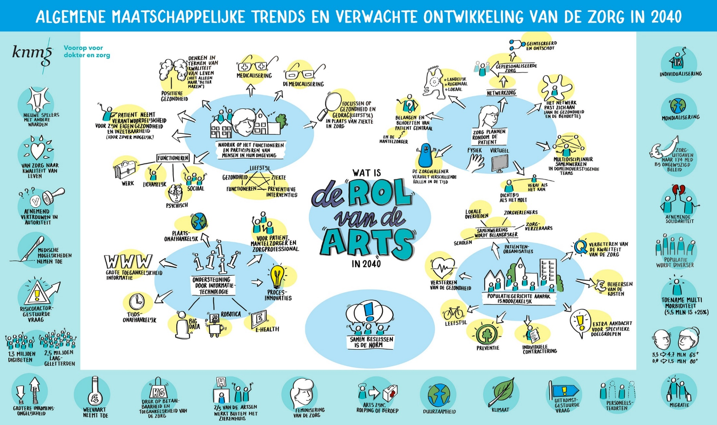
Waarom deze visie?
Notes:
Maatschappelijk verandert er veel. Nederland wordt steeds diverser en individueler. Grote groepen kunnen moeilijker meekomen omdat zij bijvoorbeeld digibeet of laaggeletterd zijn. We wonen steeds langer thuis en inkomensongelijkheid wordt groter. Sociaal-economische gezondheidsverschillen worden eerder groter dan kleiner. We worden ook steeds ouder, het aantal kwetsbare mensen neemt toe wat gepaard gaat met een toenemende en een complexere zorgvraag. De beroepsbevolking neemt tot 2040 af, terwijl er dan zo’n 600.000 zorgmedewerkers extra nodig zijn. Ook daalt door de vergrijzing het aantal beschikbare mantelzorgers. De groeiende zorguitgaven zetten de solidariteit onder druk en verdringen andere belangrijke collectieve uitgaven.

Slide 10
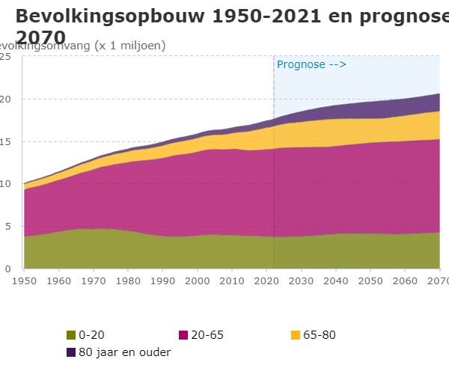
Bron: CBS

Slide 11
Bron: CBS

Slide 12
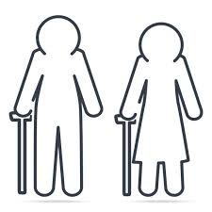

Aandeel 65+ bevolking stijgt van 20% naar 25% over 25 jaar: - lage SES vraagt veel zorg, terwijl tekorten zorgpersoneel toenemen - lage SES overleeft pensioengerechtigde leeftijd nauwelijks - afname betaalbaarheid zorg en sociale zekerheid staan onder druk 30% van de mensen in NL heeft een lage SES: - dat zijn + 5 miljoen mensen en zij leven gemiddeld 8 jaar korter - vanaf hun 50e levensjaar een minder goed ervaren gezondheid
Urgentie

Slide 13
Notes:
Dit is een dynamisch model.
De verschillende dimensies waaruit de cirkels zijn opgebouwd kunnen draaien ten opzicht van elkaar en vloeien in elkaar over.
De stand van de dimensies ten opzichte van elkaar bepaalt vanuit welk perspectief een arts zijn rol vervult.
<De vijf rollen benoemen, maar niet toe te lichten>
Medicus: oog, oor en handen voor iedereen
Duider: menselijke interface ivm robotisering en AI
Partner: teamplayer en netwerker
Richtinggever: professionele autonomie en moreel denkkader
Vernieuwer: academicus en voortrekker
Artsen vervullen deze rollen nu ook, maar de rolínvulling wordt anders. Dat is geen statisch gegeven en is afhankelijk van levensfase, carrière, interesse, specialisme. Ook zullen artsen verschillende of andere rollen vervullen.

Slide 14
Vijf rollen
Notes:
De eed zit in het DNA van elke arts voor zijn denken en handelen. De arts vervult vijf rollen:
Medicus => gericht op care, cure en preventie en de onderlinge samenhang; arts regisseur voor afstemming en samenhang voor de noodzakelijke (medische) zorg.
medisch kennis is een must, maar ook aansluiten bij veranderingen in de samenleving zoals de multiculturele diversiteit en ziektebeleving
Duider => robotisering, artificiële intelligentie en big data nemen een hoge vlucht. Leidt tot eenvoudiger rol voor de arts, maar ook tot andere diagnose vorming. Patiënt heeft behoefte aan uitleg, transparantie, zekerheid en Empathie. Artsen zijn de vertrouwenspersoon voor de patiënt.
Partner => samen werken met ander zorgverleners en mondiaal met super-specialisten. Tevens werken ze op populatie gerichte preventie zorg samen. Er wordt holistisch gekeken en gedacht.
Richtinggever => artsen stellen het belang van de patiënt voorop, vanuit hun medische professionaliteit en professionele autonomie. Ze komen op voor kwetsbaren in de samenleving.
Vernieuwer => beschikken over adequate kennis en zetten zich in voor vernieuwing en kwaliteitsverbetering voor het vak.
Artsen vervullen deze rollen ook nu, anno 2021. Tot nu toe waren ze niet op deze manier geëxpliciteerd. Een blik op 2040 heeft ons geholpen dit scherper te krijgen. De verwachting was dat de rol van de arts in 2040 zou veranderen, dat is niet zo. De rolínvulling doet dat echter wel.

Slide 15
1. Integraal opleiden: herinrichten geneeskundestudie en vervolgopleidingen -> opleiding en focus aanpassen
Welke beweging is er nodig?

Slide 17
jaar | totaal artsen | huisarts | medisch specialisten | oudergenees-kundigen | arts verstandelijk gehandicapten | sociale genees-kundigen | basisarts | basisarts intramuraal
1999 | 38.995 | 7.195 | 9.890 | 1.775 | 80 | 1.805 | 10.590 | 6.785
2017 | 63.430 | 11.315 | 19.845 | 3.005 | 220 | 1.740 | 19.975 | 12.370
toename | 163% | 157% | 201% | 169% | 275% | 96% | 189% | 182%
Bron Capaciteitsorgaan

Slide 18
1. Integraal opleiden: herinrichten geneeskundestudie en vervolgopleidingen -> opleiding en focus aanpassen 2. Integraal dokteren: bevorderen integrale zorg -> preventie van zorg: gelijke gezondheid, de-medicaliseren -> Health in all policies -> Gezondheidscommissaris
Welke beweging is er nodig?

Slide 19
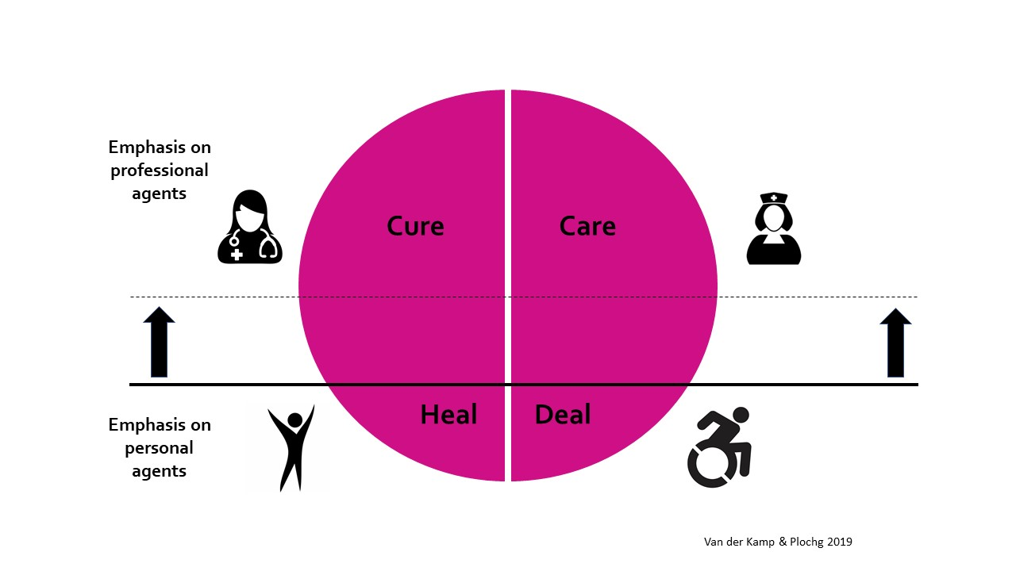

Slide 20
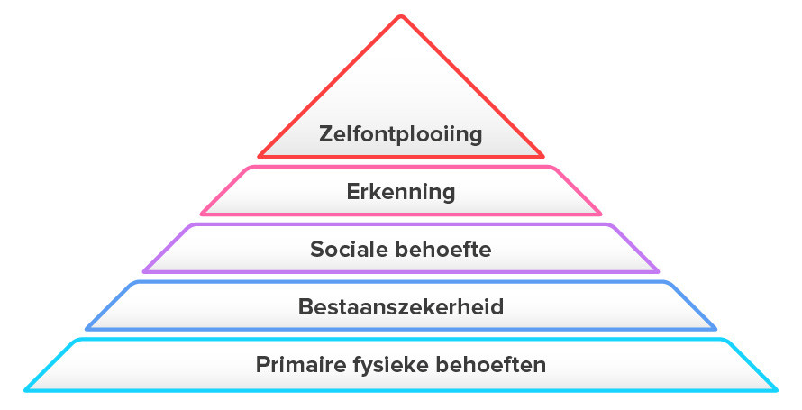
Behoeftepyramide van Maslow
Notes:
Er moet worden voorzien in de basale behoefte van de burgers. Met een duidelijk laagdrempelig loket voor kwetsbare burgers.

Slide 21
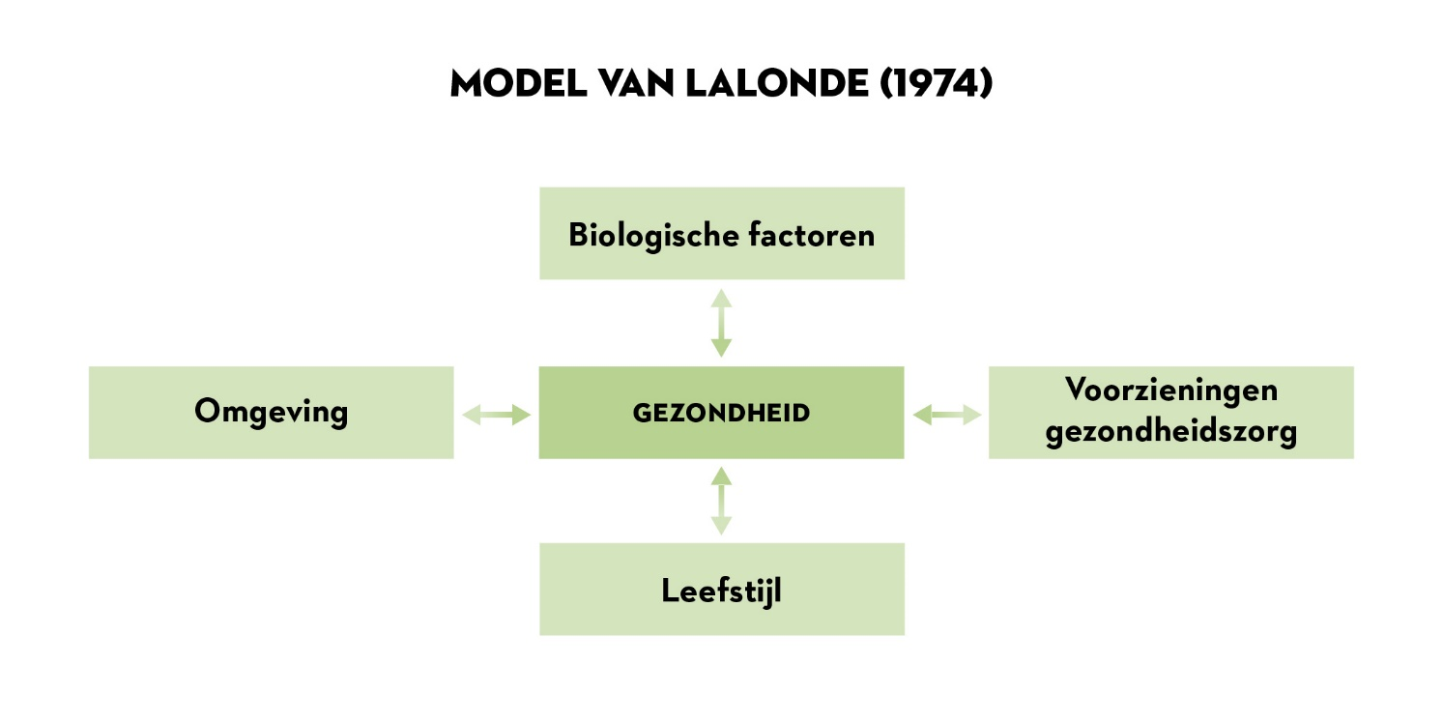

Slide 22
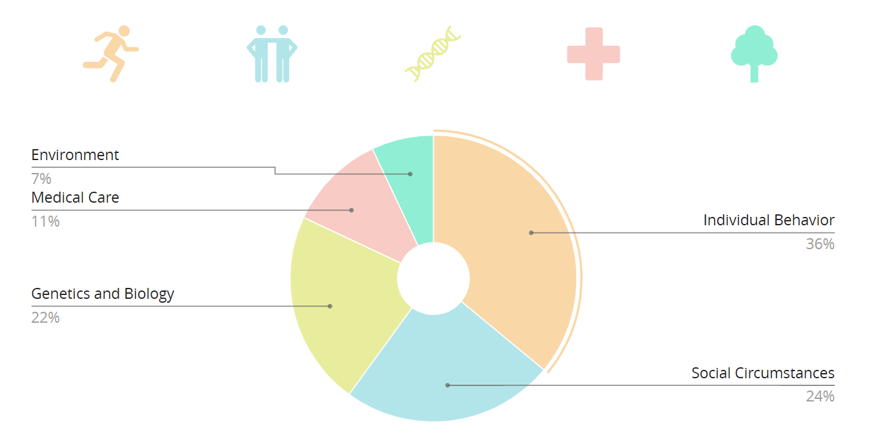
Omgeving
7%
Medische zorg
11%
Leefstijl
36%
Biologisch
22%
24%
Sociale omgeving

Slide 23
Determinanten van gezondheid
Omgeving
Persoonsgebonden factoren
Fysieke leefomgeving
Arbeid
Etniciteit
Lichaamsgewicht
Sociale leefomgeving
Arbeidsomstandigheden
Leeftijd
Genetisch
Sociale status
Arbeidsinhoud
Geslacht
Opleiding
Sociaal econ. status
Arbeidsvoorwaarden
Religie
Maatschappelijke orientatie
Leefstijl
Roken, Alcohol, Drugs
Lichamelijke activiteit
Internetverslaving
Voeding
Gokverslaving
Omgaan met stress
Gezondheidstoestand
Ziekte & aandoeningen
Arbeidsproductiviteit
Functioneren & kwaliteit van leven
Ziekteverzuim
Mortaliteit
Arbeidsongeschiktheid
Gezonde levensverwachting
Uit: RIVM rapport 270254001 Leefstijl en arbeid in balans

Slide 24
Welke beweging is er nodig?
Bestaanszekerheid
Lange termijn visie
Health in all policies
Samenhang & continuïteit
Integraal samenwerken

Slide 25
1. Integraal opleiden: herinrichten geneeskundestudie en vervolgopleidingen -> opleiding en focus aanpassen 2. Integraal dokteren: bevorderen integrale zorg -> preventie van zorg: gelijke gezondheid, de-medicaliseren 3. Integraal samenwerken: actief de beweging naar 2040 maken -> samen met federatiepartners, patiënten, dokters, opleiders, zorgprofessionals, bestuurders, (Europese) beleidsmakers, overheid en politici
Welke beweging is er nodig?

Slide 26
1. Integraal opleiden: herinrichten geneeskundestudie en vervolgopleidingen -> opleiding en focus aanpassen 2. Integraal dokteren: bevorderen integrale zorg -> preventie van zorg: gelijke gezondheid, de-medicaliseren 3. Integraal samenwerken: actief de beweging naar 2040 maken -> samen met federatiepartners, patiënten, dokters, opleiders, zorgprofessionals, bestuurders, (Europese) beleidsmakers, overheid en politici
Welke beweging is er nodig?

Slide 27
Dank voor de aandacht

